Slide 1

VECTORES
Parte 3

Slide 2
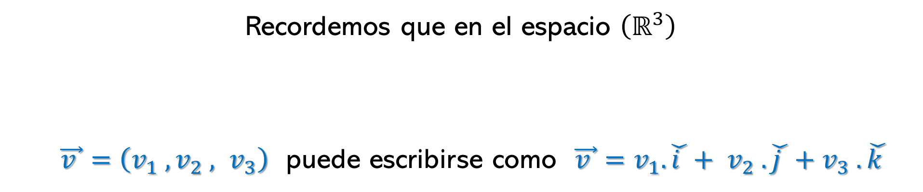
Recordemos que en el espacio $\left(ℝ^{3}\right)$
$\vec{v }=\left(v_{1} , v_{2} , v_{3}\right)$ puede escribirse como $\vec{v }=v_{1}.\check{i }+ v_{2} . \check{j }+v_{3} . \check{k }$

Slide 3
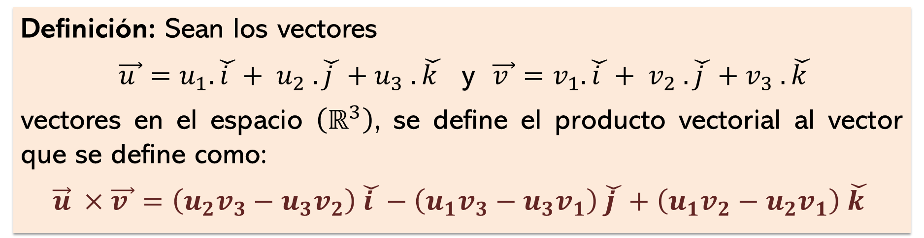
PRODUCTO VECTORIAL
Definición: Sean los vectores
$\vec{u }=u_{1}.\check{i }+ u_{2} . \check{j }+u_{3} . \check{k }$ y $\vec{v }=v_{1}.\check{i }+ v_{2} . \check{j }+v_{3} . \check{k }$
vectores en el espacio $\left(ℝ^{3}\right)$, se define el producto vectorial al vector que se define como:
$$\vec{u} ×\vec{v }=\left(u_{2}v_{3}−u_{3}v_{2}\right) \check{i }−\left(u_{1}v_{3}−u_{3}v_{1}\right) \check{j }+\left(u_{1}v_{2}−u_{2}v_{1}\right) \check{k }$$
Nota: El producto vectorial solo es válido para vectores en el espacio.

Slide 4
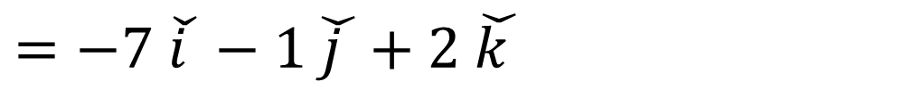

$$\vec{u} ×\vec{v }=\left(u_{2}v_{3}−u_{3}v_{2}\right) \check{i }−\left(u_{1}v_{3}−u_{3}v_{1}\right) \check{j }+\left(u_{1}v_{2}−u_{2}v_{1}\right) \check{k }$$
Ejemplo: Si los vectores $\vec{u }=\left(1 , −1 , 3\right)$ y $\vec{v }=\left(0 , 2 , 1\right)$
$$\vec{u} ×\vec{v }=\left(\left(−1\right).1−3.2\right) \check{i }−\left(1.1−3.0\right) \check{j }+\left(1.2−\left(−1\right).0\right) \check{k }$$
$=−7 \check{i }−1 \check{j }+2 \check{k }$
    $\vec{u} ×\vec{v }=\left(−7, −1, 2\right)$

Slide 5
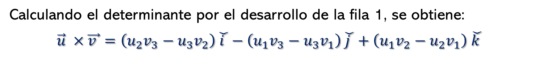
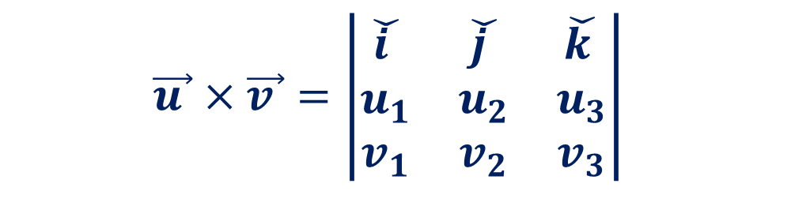
Método Práctico: Una forma conveniente para recordar el cálculo del producto vectorial es disponer a los vectores por fila como se indica en la forma siguiente y calcular el determinante.
$$\vec{u }×\vec{v }=\left|\begin{matrix}\check{i } & \check{j } & \check{k } \\ u_{1} & u_{2} & u_{3} \\ v_{1} & v_{2} & v_{3}\end{matrix}\right|$$
Calculando el determinante por el desarrollo de la fila 1, se obtiene:
$$\vec{u} ×\vec{v }=\left(u_{2}v_{3}−u_{3}v_{2}\right) \check{i }−\left(u_{1}v_{3}−u_{3}v_{1}\right) \check{j }+\left(u_{1}v_{2}−u_{2}v_{1}\right) \check{k }$$
Esta forma de cálculo es solo para simplificar los cálculos del producto vectorial y el determinante es simbólico, pues su desarrollo es un vector y no un número.
Recordar, el producto vectorial da como resultado un vector.

Slide 6
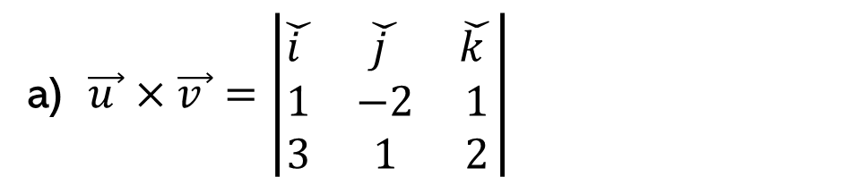
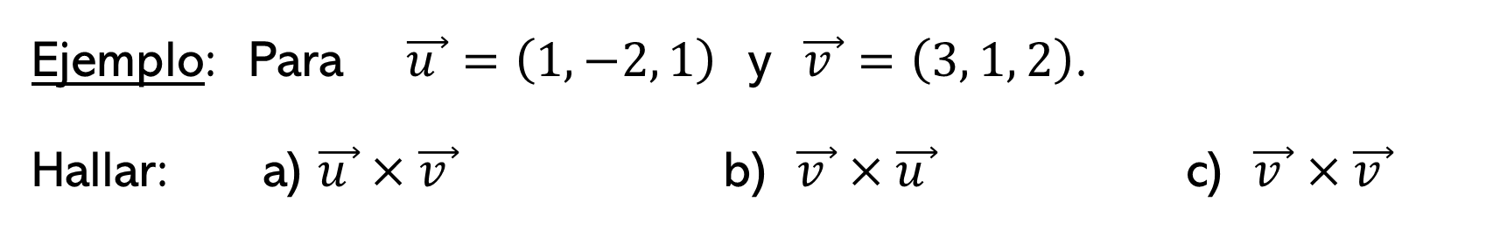
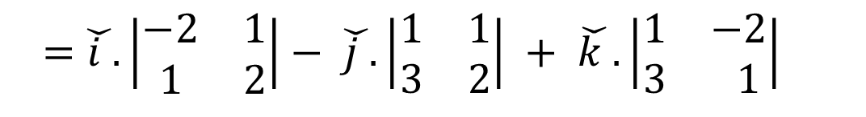

Ejemplo: Para $\vec{u }=\left(1, −2, 1\right)$ y $\vec{v }=\left(3, 1, 2\right)$.
Hallar: a) $\vec{u }×\vec{v }$ b) $\vec{v }×\vec{u }$ c) $\vec{v }×\vec{v }$
a) $\vec{u }×\vec{v }=\left|\begin{matrix}\check{i } & \check{j } & \check{k } \\ 1 & −2 & 1 \\ 3 & 1 & 2\end{matrix}\right|$
$$=\check{i }.{\left(−1\right)}^{1+1}.\left|\begin{matrix}−2 & 1 \\ 1 & 2\end{matrix}\right| + \check{j }.{\left(−1\right)}^{1+2}.\left|\begin{matrix}1 & 1 \\ 3 & 2\end{matrix}\right| + \check{k }.{\left(−1\right)}^{1+3}.\left|\begin{matrix}1 & −2 \\ 3 & 1\end{matrix}\right|$$
$$=\check{i }.\left|\begin{matrix}−2 & 1 \\ 1 & 2\end{matrix}\right|− \check{j }.\left|\begin{matrix}1 & 1 \\ 3 & 2\end{matrix}\right| + \check{k }.\left|\begin{matrix}1 & −2 \\ 3 & 1\end{matrix}\right|$$
$=\left(−4−1\right)\check{i }–\left(2−3\right) \check{j } +\left(1+6\right) \check{k }$ $=−5\check{i }+1 \check{j } +7 \check{k }$
$$∴ \vec{u }×\vec{v }=\left(−5, 1, 7\right)$$

Slide 7

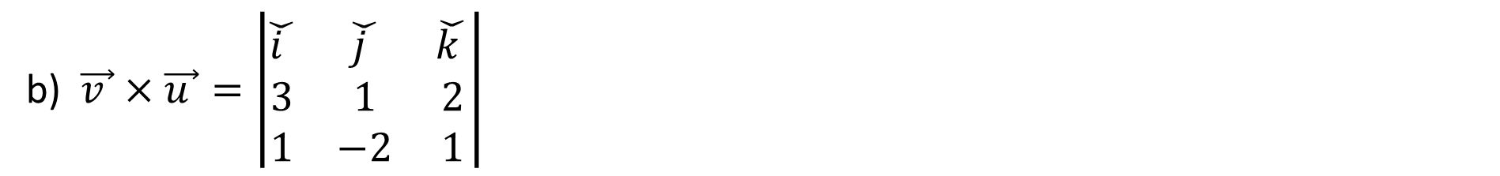

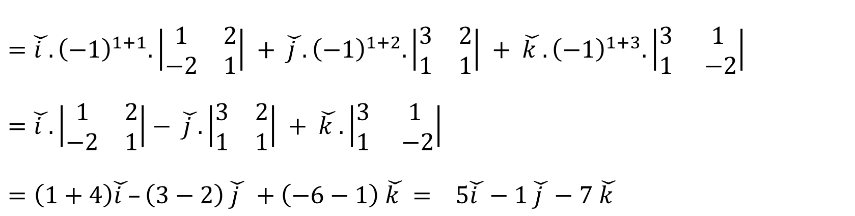
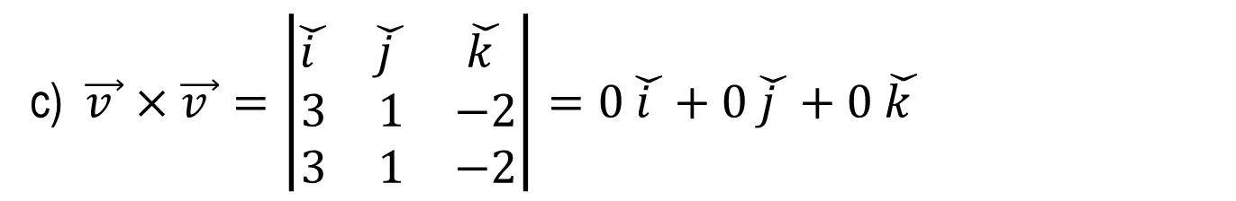
b) $\vec{v }×\vec{u }=\left|\begin{matrix}\check{i } & \check{j } & \check{k } \\ 3 & 1 & 2 \\ 1 & −2 & 1\end{matrix}\right|$
$$=\check{i }.{\left(−1\right)}^{1+1}.\left|\begin{matrix}1 & 2 \\ −2 & 1\end{matrix}\right| + \check{j }.{\left(−1\right)}^{1+2}.\left|\begin{matrix}3 & 2 \\ 1 & 1\end{matrix}\right| + \check{k }.{\left(−1\right)}^{1+3}.\left|\begin{matrix}3 & 1 \\ 1 & −2\end{matrix}\right|=\check{i }.\left|\begin{matrix}1 & 2 \\ −2 & 1\end{matrix}\right|− \check{j }.\left|\begin{matrix}3 & 2 \\ 1 & 1\end{matrix}\right| + \check{k }.\left|\begin{matrix}3 & 1 \\ 1 & −2\end{matrix}\right|$$
$=\left(1+4\right)\check{i }–\left(3−2\right) \check{j } +\left(−6−1\right) \check{k }= 5\check{i }−1 \check{j }−7 \check{k }$
$$∴ \vec{v }×\vec{u }=\left(5, −1, −7\right)$$
c) $\vec{v }×\vec{v }=\left|\begin{matrix}\check{i } & \check{j } & \check{k } \\ 3 & 1 & −2 \\ 3 & 1 & −2\end{matrix}\right|=0 \check{i }+0 \check{j }+0 \check{k }$
$$∴ \vec{v }×\vec{v }=\left(0, 0, 0\right)$$

Slide 8
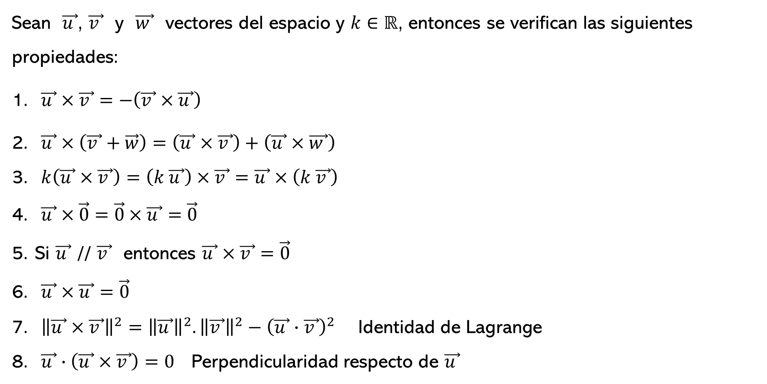
Propiedades del Producto Vectorial
Sean $\vec{u }$, $\vec{v }$ y $\vec{w }$ vectores del espacio y $k∈ℝ$, entonces se verifican las siguientes propiedades:
$\vec{u }×\vec{v }=−\left(\vec{v }×\vec{u }\right)$
$\vec{u }×\left(\vec{v }+\vec{w}\right)=\left(\vec{u }×\vec{v }\right)+\left(\vec{u }×\vec{w }\right)$
$k\left(\vec{u }×\vec{v }\right)=\left(k \vec{u }\right)×\vec{v }=\vec{u }×\left(k \vec{v }\right)$
$\vec{u }×\vec{0}=\vec{0}×\vec{u }=\vec{0}$
Si $\vec{u }$ // $\vec{v }$ entonces $\vec{u }×\vec{v }=\vec{0}$
$\vec{u }×\vec{u }=\vec{0}$
${\left\|\vec{u }×\vec{v }\right\|}^{2}={\left\|\vec{u }\right\|}^{2}. {\left\|\vec{v }\right\|}^{2}−{\left(\vec{u }∙\vec{v }\right)}^{2}$ Identidad de Lagrange
$\vec{u }∙\left(\vec{u }×\vec{v }\right)=0$ Perpendicularidad respecto de $\vec{u }$

Slide 9
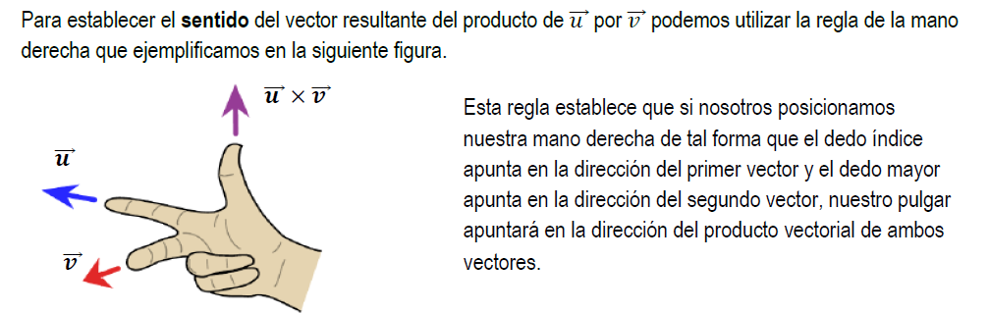
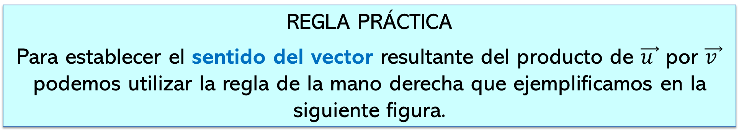
REGLA PRÁCTICA
Para establecer el sentido del vector resultante del producto de $\vec{u }$ por $\vec{v }$ podemos utilizar la regla de la mano derecha que ejemplificamos en la siguiente figura.
Esta regla establece que si nosotros posicionamos nuestra mano derecha de tal forma que el dedo índice apunta en la dirección del primer vector y el dedo mayor apunta en la dirección del segundo vector, nuestro pulgar apuntará en la dirección del producto vectorial de ambos vectores.

Slide 10
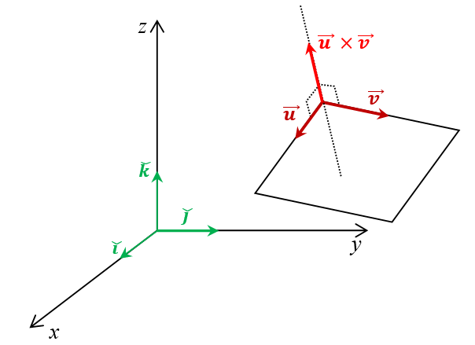
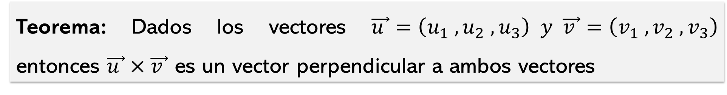
Teorema: Dados los vectores $\vec{u }=\left(u_{1} , u_{2} , u_{3}\right) y \vec{v }=\left(v_{1} , v_{2} , v_{3}\right)$ entonces $\vec{u }×\vec{v }$ es un vector perpendicular a ambos vectores

Slide 11
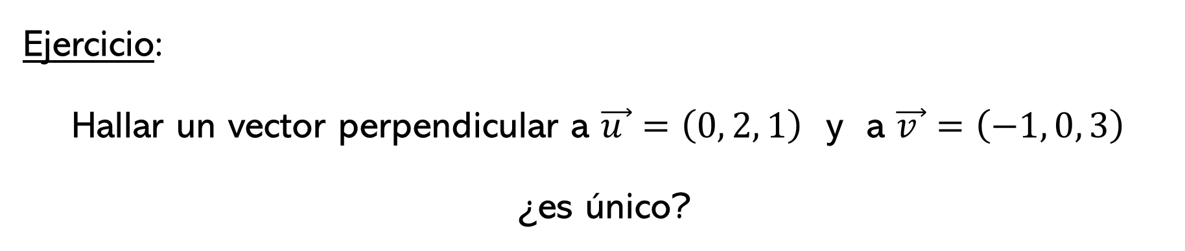
Ejercicio:
Hallar un vector perpendicular a $\vec{u }=\left(0, 2, 1\right)$ y a $\vec{v }=\left(−1, 0, 3\right)$
¿es único?

Slide 12
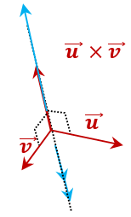

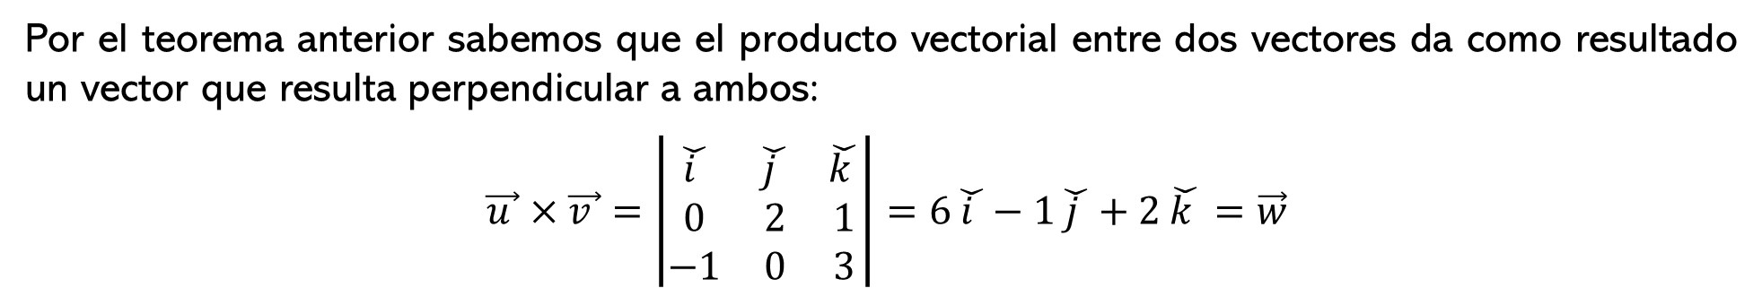
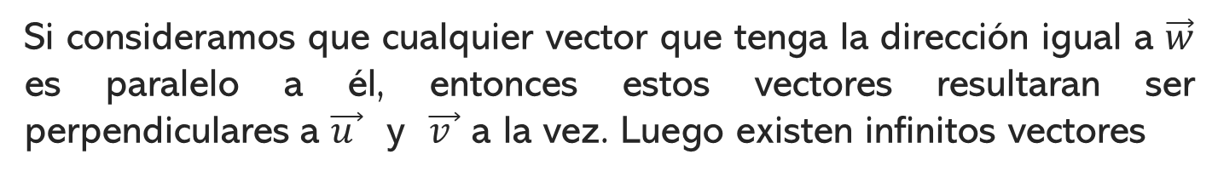
Ejercicio: Hallar un vector perpendicular a $\vec{u }=\left(0, 2, 1\right)$ y a $\vec{v }=\left(−1, 0, 3\right)$ ¿es único?
Por el teorema anterior sabemos que el producto vectorial entre dos vectores da como resultado un vector que resulta perpendicular a ambos:
$\vec{u }×\vec{v }=\left|\begin{matrix}\check{i } & \check{j } & \check{k } \\ 0 & 2 & 1 \\ −1 & 0 & 3\end{matrix}\right|=6 \check{i }−1 \check{j }+2 \check{k }=\vec{w}$
$\vec{w}=\left(6, −1, 2\right)$ resulta ser perpendicular a $\vec{u }$ y $\vec{v }$ a la vez.
Si consideramos que cualquier vector que tenga la dirección igual a $\vec{w}$ es paralelo a él, entonces estos vectores resultaran ser perpendiculares a $\vec{u }$ y $\vec{v }$ a la vez. Luego existen infinitos vectores
$\vec{m }$ // $\vec{w}$ ⇒ $\vec{m}=α.\vec{w}$ , $α≠0$ $⇒ \vec{m}=α\left( \vec{u }×\vec{v }\right) , α≠0$
$\vec{m}=α\left(6, −1, 2\right) , α≠0$

Slide 13
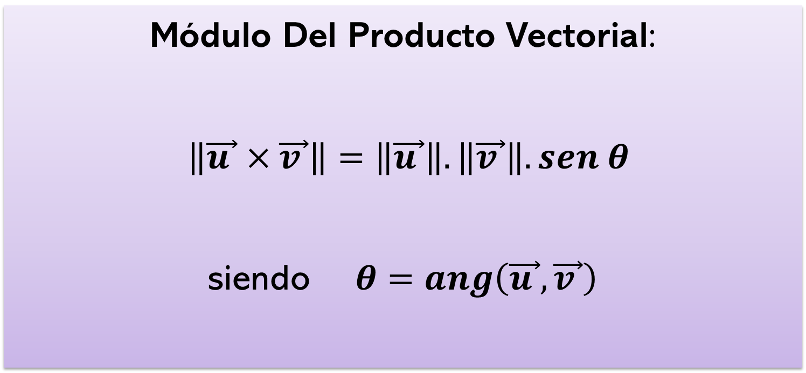
Módulo Del Producto Vectorial:
$\left\|\vec{u }×\vec{v }\right\|=\left\|\vec{u }\right\|.\left\|\vec{v }\right\|.sen θ$
siendo $θ=ang\left(\vec{u }, \vec{v }\right)$

Slide 14
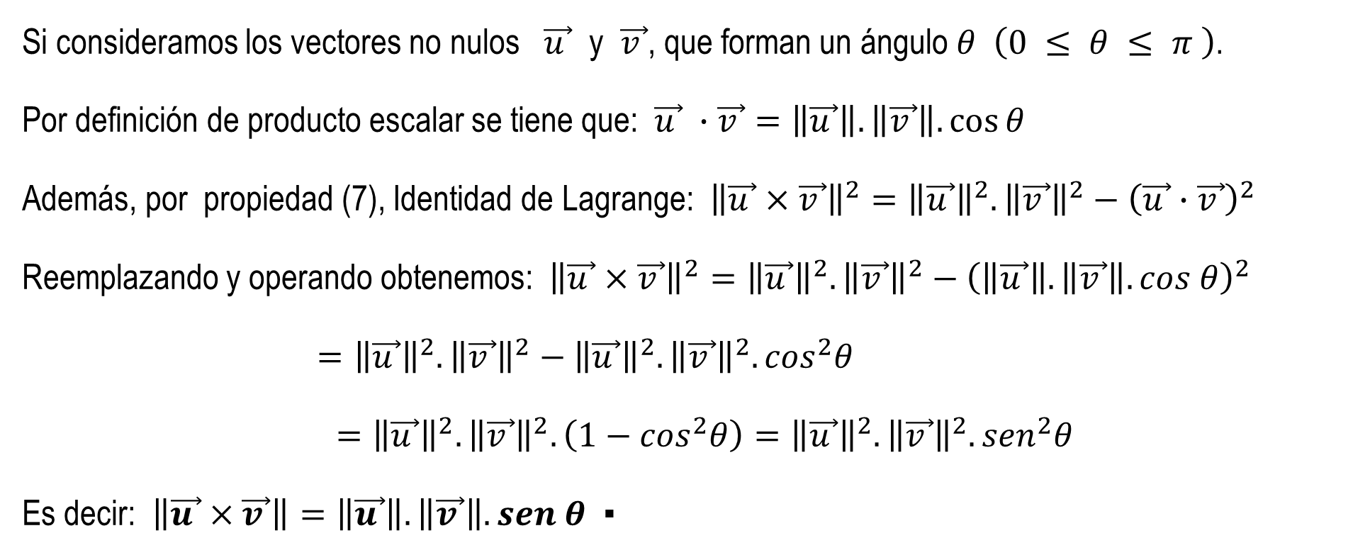
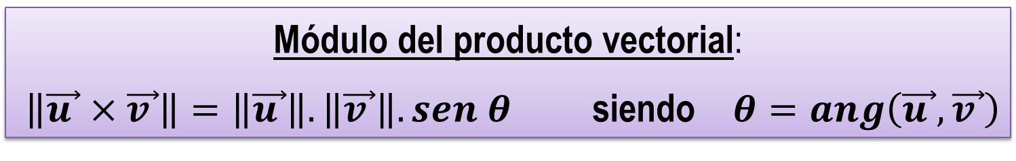
Módulo del producto vectorial:
$\left\|\vec{u }×\vec{v }\right\|=\left\|\vec{u }\right\|.\left\|\vec{v }\right\|.sen θ$ siendo $θ=ang\left(\vec{u }, \vec{v }\right)$
Si consideramos los vectores no nulos $\vec{u }$ y $\vec{v }$, que forman un ángulo $θ \left(0 ≤ θ ≤ π \right)$.
Por definición de producto escalar se tiene que: $\vec{u } ∙\vec{v }=\left\|\vec{u }\right\|.\left\|\vec{v }\right\|.\cos{θ}$
Además, por propiedad (7), Identidad de Lagrange: ${\left\|\vec{u }×\vec{v }\right\|}^{2}={\left\|\vec{u }\right\|}^{2}. {\left\|\vec{v }\right\|}^{2}−{\left(\vec{u }∙\vec{v }\right)}^{2}$
Reemplazando y operando obtenemos:${\left\|\vec{u }×\vec{v }\right\|}^{2}={\left\|\vec{u }\right\|}^{2}.{\left\|\vec{v }\right\|}^{2}−{\left(\left\|\vec{u }\right\|.\left\|\vec{v }\right\|.cos θ\right)}^{2}$
$$={\left\|\vec{u }\right\|}^{2}.{\left\|\vec{v }\right\|}^{2}−{\left\|\vec{u }\right\|}^{2}.{\left\|\vec{v }\right\|}^{2}. \cos^{2}θ$$
$$={\left\|\vec{u }\right\|}^{2}.{\left\|\vec{v }\right\|}^{2}.\left(1−\cos^{2}θ\right)={\left\|\vec{u }\right\|}^{2}.{\left\|\vec{v }\right\|}^{2}. {sen}^{2}θ$$
Es decir: $\left\|\vec{u }×\vec{v }\right\|=\left\|\vec{u }\right\|.\left\|\vec{v }\right\|.sen θ$ ▪

Slide 15

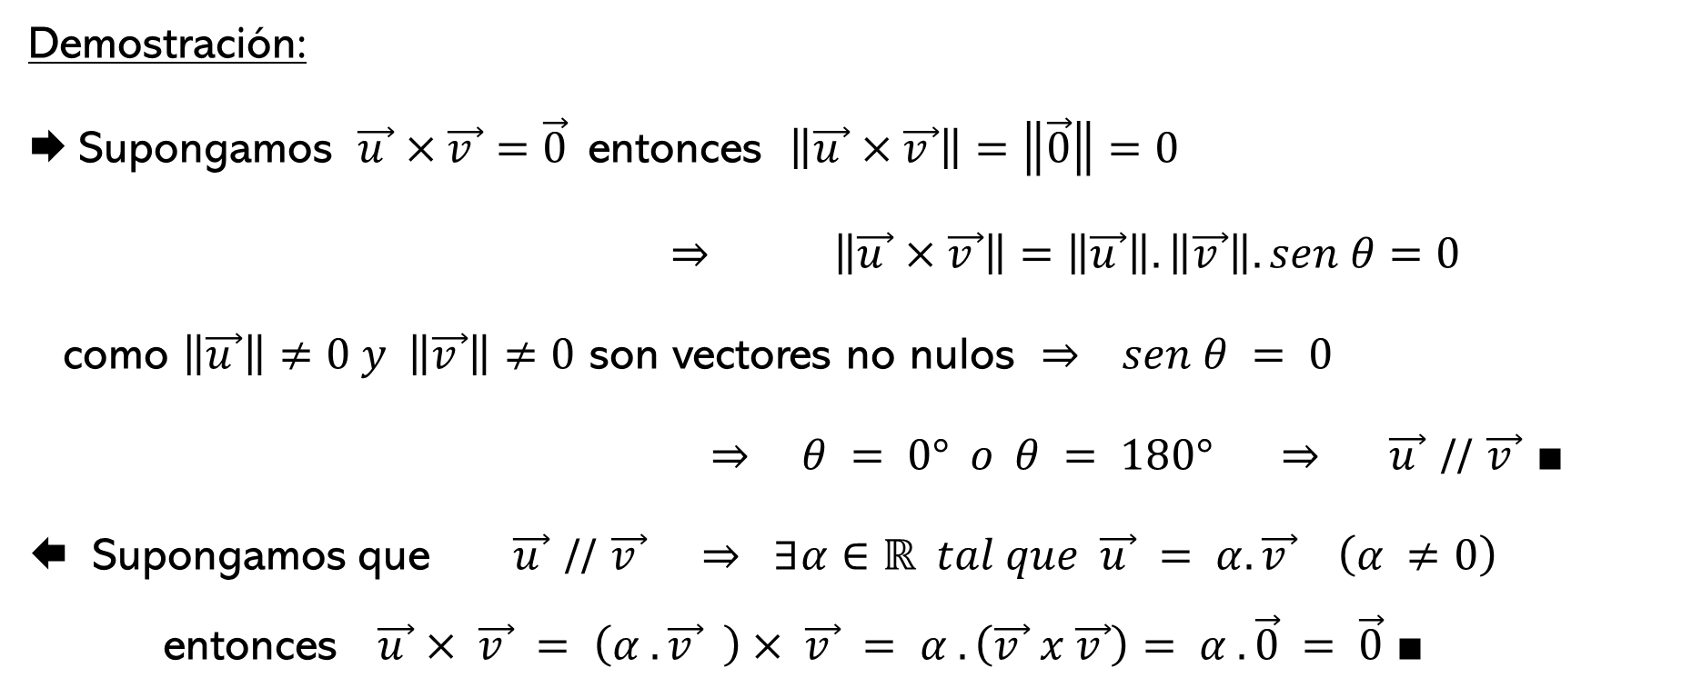
TEOREMA
Sean $\vec{u } ,\vec{v }$ vectores en el espacio, $\vec{u }≠\vec{0}$, $\vec{v }≠\vec{0}$ entonces,
$\vec{u }×\vec{v }=\vec{0} ⇔ \vec{u }$ // $\vec{v }$
Demostración:
Supongamos $\vec{u }×\vec{v }=\vec{0}$entonces $\left\|\vec{u }×\vec{v }\right\|=\left\|\vec{0}\right\|=0$
⇒ $\left\|\vec{u }×\vec{v }\right\|=\left\|\vec{u }\right\|.\left\|\vec{v }\right\|.sen θ=0$
como $\left\|\vec{u }\right\|≠0 y \left\|\vec{v }\right\|≠0$ son vectores no nulos ⇒ $sen θ = 0$
⇒ $θ = 0° o θ = 180°$ ⇒ $\vec{u }$ // $\vec{v }$ ■
Supongamos que $\vec{u }$ // $\vec{v }$ $⇒ ∃α∈ℝ tal que \vec{u } = α. \vec{v } \left(α ≠0\right)$
entonces $\vec{u }× \vec{v } = \left(α . \vec{v } \right)× \vec{v } = α . \left(\vec{v } x \vec{v }\right)= α . \vec{0} = \vec{0}$ ■

Slide 16
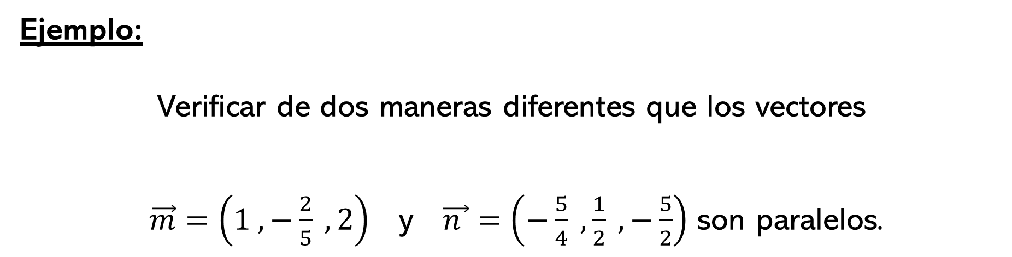
Ejemplo:
Verificar de dos maneras diferentes que los vectores
$\vec{m}=\left(1 ,−\frac{2}{5} , 2\right)$ y $\vec{n }=\left(−\frac{5}{4} , \frac{1}{2} , −\frac{5}{2}\right)$ son paralelos.

Slide 17
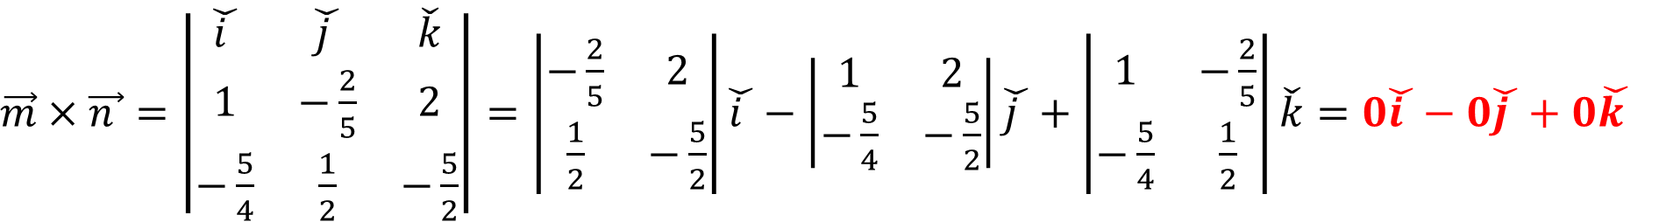

Verificar que: $\vec{m}=\left(1 ,−\frac{2}{5} , 2\right)$ y $\vec{n }=\left(−\frac{5}{4} , \frac{1}{2} , −\frac{5}{2}\right)$ son paralelos.
OPCIÓN 1: podemos analizar su paralelismo utilizando el teorema que plantea
$\vec{u }×\vec{v }=\vec{0} ⇔ \vec{u }$ // $\vec{v }$
Procedemos a realizar el producto vectorial y concluir:
$\vec{m}×\vec{n }=\left|\begin{matrix}\check{i } & \check{j } & \check{k} \\ 1 & −\frac{2}{5} & 2 \\ −\frac{5}{4} & \frac{1}{2} & −\frac{5}{2}\end{matrix}\right|=\left|\begin{matrix}−\frac{2}{5} & 2 \\ \frac{1}{2} & −\frac{5}{2}\end{matrix}\right|\check{i }−\left|\begin{matrix}1 & 2 \\ −\frac{5}{4} & −\frac{5}{2}\end{matrix}\right|\check{j }+\left|\begin{matrix}1 & −\frac{2}{5} \\ −\frac{5}{4} & \frac{1}{2}\end{matrix}\right|\check{k}=0\check{i }−0\check{j }+0\check{k }$
$$\vec{m}×\vec{n }=\left(0, 0, 0\right)=\vec{0}$$
Por lo tanto los vectores son paralelos!

Slide 18
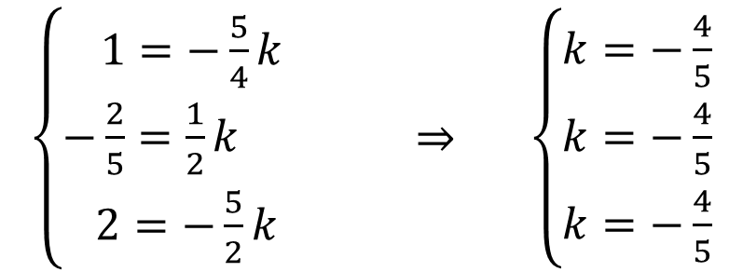



Verificar que: $\vec{m}=\left(1 ,−\frac{2}{5} , 2\right)$ y $\vec{n }=\left(−\frac{5}{4} , \frac{1}{2} , −\frac{5}{2}\right)$ son paralelos.
OPCIÓN 2: $\vec{m}∥\vec{n } si ∃k∈ℝ−\left\{0\right\} tal que \vec{m}=k. \vec{n }$
Veamos si existe $k$,
$\left(1, −\frac{2}{5}, 2\right)=k . \left(−\frac{5}{4},\frac{1}{2}, −\frac{5}{2}\right)$
$⇒ \left(1, −\frac{2}{5}, 2\right)=\left(−\frac{5}{4}k,\frac{1}{2}k, −\frac{5}{2}k\right)$
Por igualdad de vectores, se tiene:
$\left\{\begin{aligned}1=−\frac{5}{4}k \\ −\frac{2}{5}=\frac{1}{2}k \\ 2=−\frac{5}{2}k \end{aligned}\right. ⇒ \left\{\begin{aligned}k=−\frac{4}{5} \\ k=−\frac{4}{5} \\ k=−\frac{4}{5}\end{aligned}\right.$
Al encontrar un único valor de $k$ que verifique en simultaneo, significa que existe
$∴ ∃k=−\frac{4}{5} tal que \vec{m}=−\frac{4}{5}. \vec{n }$
Luego podemos afirmar que los vectores son paralelos.

Slide 20
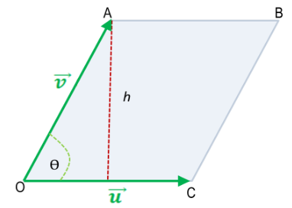
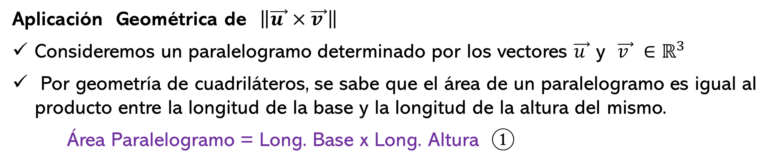
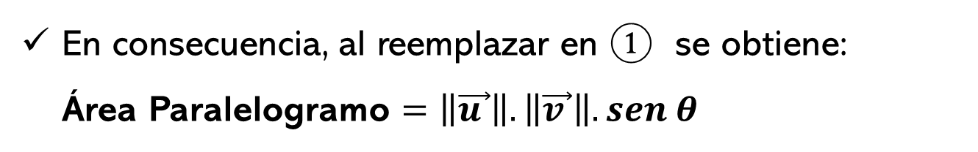
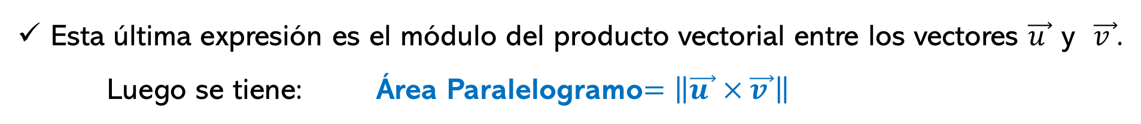
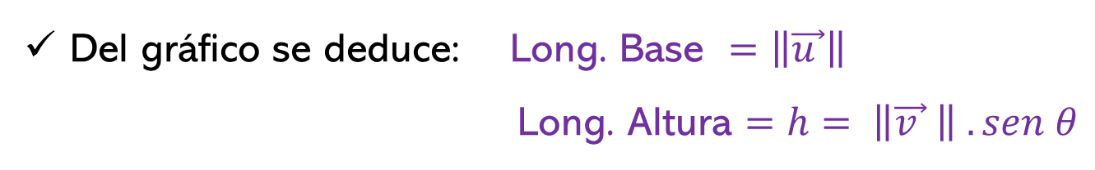
Aplicación Geométrica de $\left\|\vec{u }×\vec{v }\right\|$
Consideremos un paralelogramo determinado por los vectores $\vec{u }$ y $\vec{v } ∈ℝ^{3}$
Por geometría de cuadriláteros, se sabe que el área de un paralelogramo es igual al producto entre la longitud de la base y la longitud de la altura del mismo.
Área Paralelogramo = Long. Base x Long. Altura ①
Del gráfico se deduce: Long. Base $=\left\|\vec{u }\right\|$
Long. Altura $=h= \left\|\vec{v } \right\| .sen θ$
En consecuencia, al reemplazar en ① se obtiene: Área Paralelogramo $=\left\|\vec{u }\right\|.\left\|\vec{v }\right\|.sen θ$
Esta última expresión es el módulo del producto vectorial entre los vectores $\vec{u }$ y $\vec{v }$.
Luego se tiene: Área Paralelogramo$=\left\|\vec{u }×\vec{v }\right\|$

Slide 21
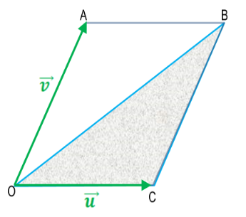


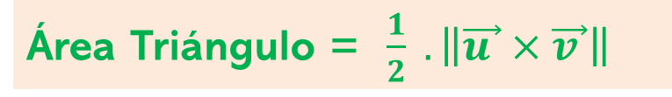
Otra aplicación del módulo del producto vectorial entre dos vectores.
Considerando geométricamente que, Área Paralelogramo $=\left\|\vec{u }×\vec{v }\right\|$
Y que un paralelogramo se puede determinar por la suma de las regiones determinadas por dos triángulos congruentes.
Área Paralelogramo = 2 . Área Triángulo
Área Triángulo = $\frac{1}{2}$ . Área Paralelogramo
Área Triángulo = $\frac{1}{2} . \left\|\vec{u }×\vec{v }\right\|$

Slide 22
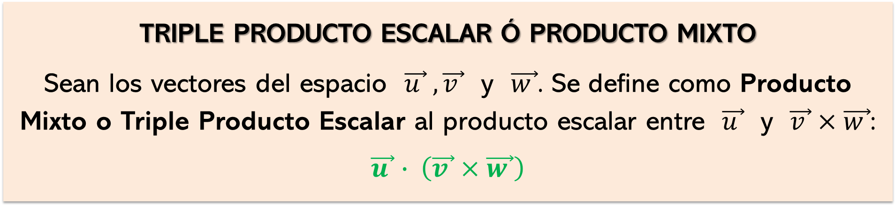
TRIPLE PRODUCTO ESCALAR Ó PRODUCTO MIXTO
Sean los vectores del espacio $\vec{u } , \vec{v }$ y $\vec{w }$. Se define como Producto Mixto o Triple Producto Escalar al producto escalar entre $\vec{u }$ y $\vec{v }×\vec{w }$:
$$\vec{u }∙ \left(\vec{v }×\vec{w }\right)$$
El producto mixto puede calcularse de dos maneras:
Considerando el cálculo de un producto vectorial y luego el producto escalar.
Utilizando la siguiente Regla Práctica:

Slide 23
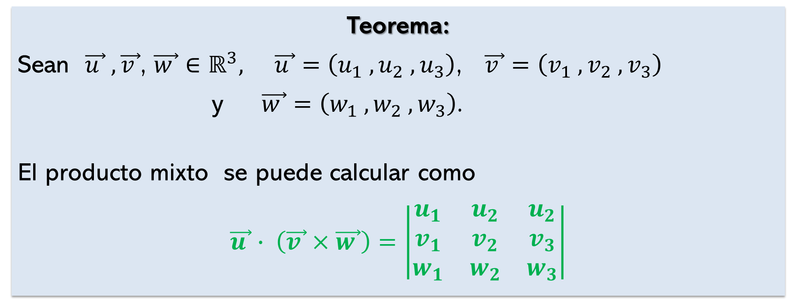
Teorema:
Sean $\vec{u } , \vec{v }$, $\vec{w }∈ℝ^{3},$ $\vec{u }=\left(u_{1} , u_{2} , u_{3}\right)$, $\vec{v }=\left(v_{1} , v_{2} , v_{3}\right)$
y $\vec{w }=\left(w_{1} , w_{2} , w_{3}\right)$.
El producto mixto se puede calcular como
$$\vec{u }∙ \left(\vec{v }×\vec{w }\right)=\left|\begin{matrix}u_{1} & u_{2} & u_{2} \\ v_{1} & v_{2} & v_{3} \\ w_{1} & w_{2} & w_{3}\end{matrix}\right|$$

Slide 24

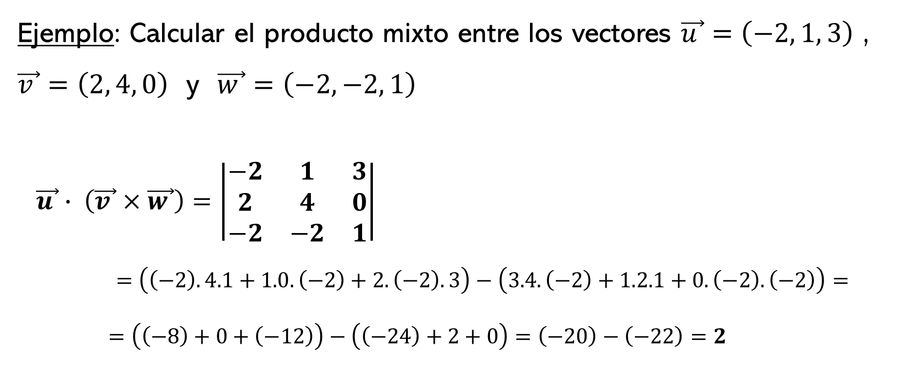
Ejemplo: Calcular el producto mixto entre los vectores $\vec{u }=\left(−2, 1, 3\right)$ , $\vec{v }=\left(2, 4, 0\right)$ y $\vec{w }=\left(−2, −2, 1\right)$
$\vec{u }∙ \left(\vec{v }×\vec{w }\right)=\left|\begin{matrix}−2 & 1 & 3 \\ 2 & 4 & 0 \\ −2 & −2 & 1\end{matrix}\right|$
$=\left(\left(−2\right).4.1+1.0.\left(−2\right)+2.\left(−2\right).3\right)−\left(3.4.\left(−2\right)+1.2.1+0.\left(−2\right).\left(−2\right)\right)=$
$$=\left(\left(−8\right)+0+\left(−12\right)\right)−\left(\left(−24\right)+2+0\right)=\left(−20\right)−\left(−22\right)=2$$
$$\vec{u }∙ \left(\vec{v }×\vec{w }\right)=2$$

Slide 25
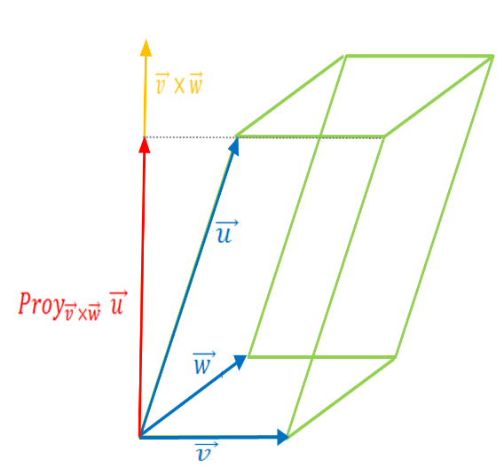
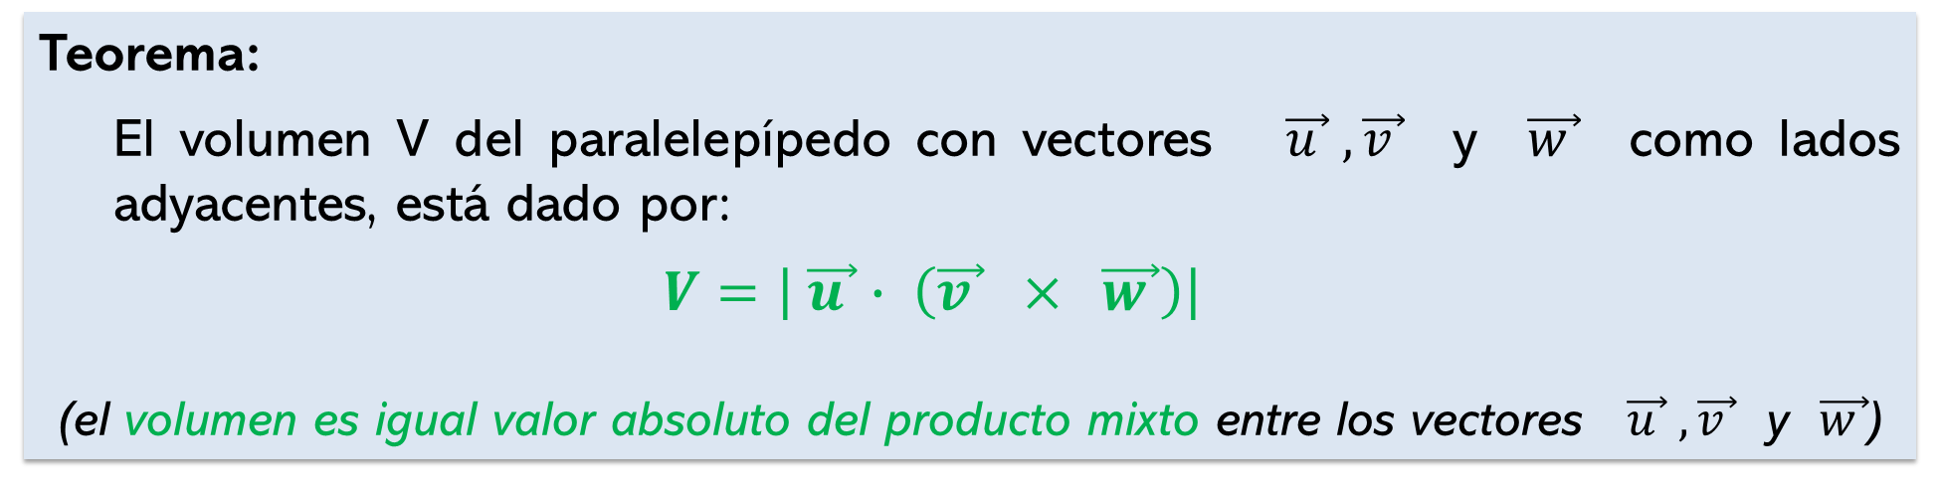
Teorema:
  El volumen V del paralelepípedo con vectores $\vec{u } , \vec{v }$ y $\vec{w }$ como lados adyacentes, está dado por:
  $$V=\left| \vec{u }∙ \left(\vec{v } × \vec{w }\right)\right|$$
(el volumen es igual valor absoluto del producto mixto entre los vectores $\vec{u } , \vec{v }$ y $\vec{w }$)

Slide 26
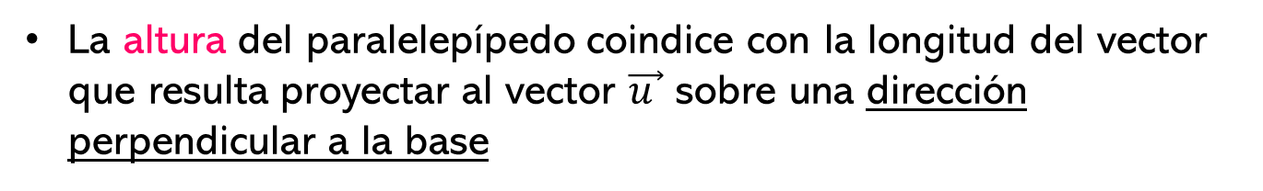

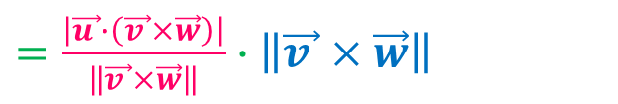
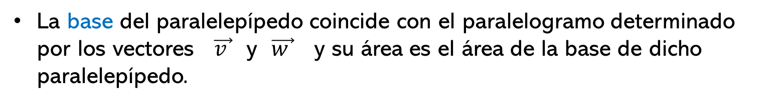
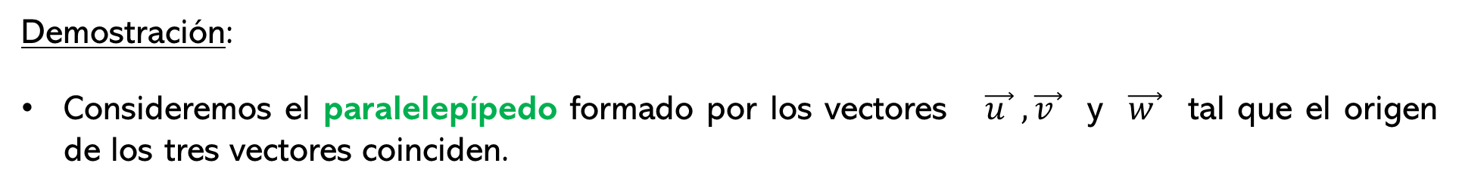
Teorema: El volumen V del paralelepípedo con vectores $\vec{u } , \vec{v }$ y $\vec{w }$ como lados adyacentes, está dado por: $V=\left| \vec{u }∙ \left(\vec{v } × \vec{w }\right)\right|$
Demostración:
Consideremos el paralelepípedo formado por los vectores $\vec{u } , \vec{v }$ y $\vec{w }$ tal que el origen de los tres vectores coinciden.
La base del paralelepípedo coincide con el paralelogramo determinado por los vectores $\vec{v }$ y $\vec{w }$ y su área es el área de la base de dicho paralelepípedo.
$$Area de la base=\left\|\vec{v }×\vec{w}\right\|$$
La altura del paralelepípedo coindice con la longitud del vector que resulta proyectar al vector $\vec{u }$ sobre una dirección perpendicular a la base
$$Altura de paralelepípedo=\left\|{Proy}_{\vec{v }×\vec{w}} \vec{u }\right\|$$
El volumen es:
$V=\left(altura de paralelepípedo\right). \left(Area de la base\right)$
$V=\left\|{Proy}_{\vec{v }×\vec{w}} \vec{u }\right\| ∙ \left\|\vec{v }×\vec{w}\right\|$
$=\frac{\left|\vec{u }∙\left(\vec{v }×\vec{w}\right)\right|}{\left\|\vec{v }×\vec{w}\right\|}∙\left\|\vec{v }×\vec{w}\right\|$
$V=\left| \vec{u } ∙ \left(\vec{v } × \vec{w } \right) \right|$

Slide 27
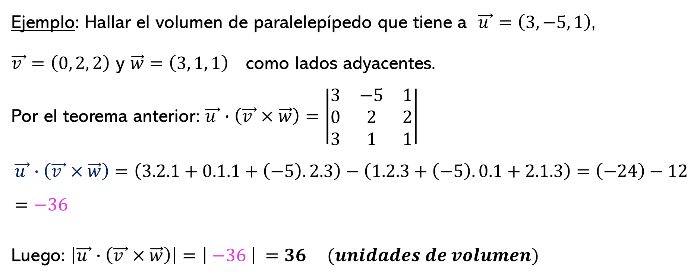
Ejemplo: Hallar el volumen de paralelepípedo que tiene a $\vec{u }=\left(3, −5, 1\right)$,
$\vec{v }=\left(0, 2, 2\right)$ y $\vec{w}=\left(3, 1, 1\right)$ como lados adyacentes.
Por el teorema anterior: $\vec{u }∙\left(\vec{v }×\vec{w}\right)=\left|\begin{matrix}3 & −5 & 1 \\ 0 & 2 & 2 \\ 3 & 1 & 1\end{matrix}\right|$
$$\vec{u }∙\left(\vec{v }×\vec{w}\right)=\left(3.2.1+0.1.1+\left(−5\right).2.3\right)−\left(1.2.3+\left(−5\right).0.1+2.1.3\right)=\left(−24\right)−12=−36$$
Luego: $\left|\vec{u }∙\left(\vec{v }×\vec{w}\right)\right|=\left| −36 \right| =36 (unidades de volumen)$
Consecuencia: El volumen del paralelepípedo es cero si y sólo si los tres vectores están en un mismo plano, es decir son coplanares.
Observemos que si el volumen da cero en realidad no se forma el paralelepípedo.

Slide 28
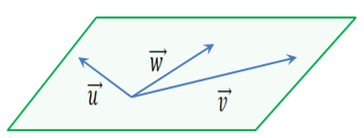
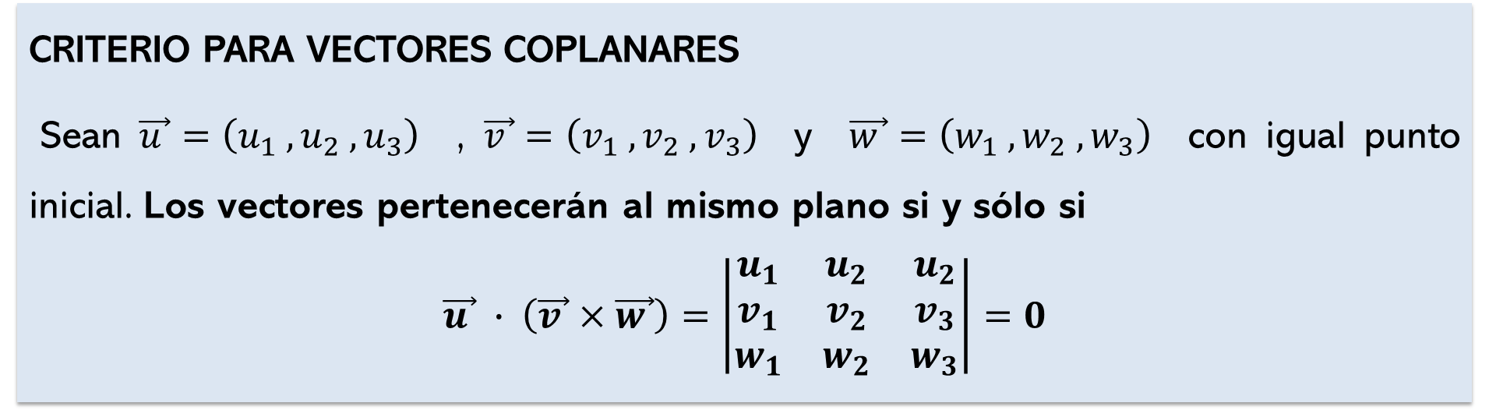

CRITERIO PARA VECTORES COPLANARES
Sean $\vec{u }=\left(u_{1} , u_{2} , u_{3}\right)$ , $\vec{v }=\left(v_{1} , v_{2} , v_{3}\right)$ y $\vec{w }=\left(w_{1} , w_{2} , w_{3}\right)$ con igual punto inicial. Los vectores pertenecerán al mismo plano si y sólo si
$$\vec{u } ∙ \left(\vec{v }×\vec{w }\right)=\left|\begin{matrix}u_{1} & u_{2} & u_{2} \\ v_{1} & v_{2} & v_{3} \\ w_{1} & w_{2} & w_{3}\end{matrix}\right|=0$$
Vectores Coplanares: $\vec{u } ∙ \left(\vec{v }×\vec{w }\right)=0$
Los tres vectores no forman un paralelepípedo pues no hay altura.

Slide 29
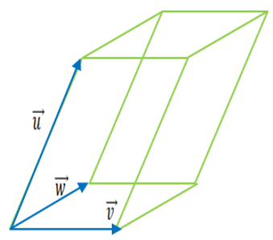
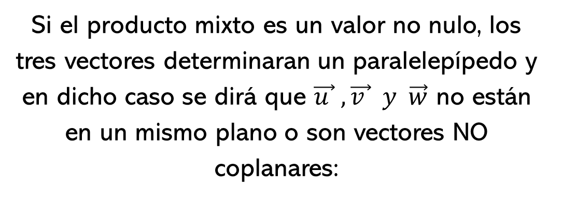

Vectores NO Coplanares: $\vec{u } ∙ \left(\vec{v }×\vec{w }\right)≠0$
Si el producto mixto es un valor no nulo, los tres vectores determinaran un paralelepípedo y en dicho caso se dirá que $\vec{u } , \vec{v } y \vec{w}$ no están en un mismo plano o son vectores NO coplanares:

